Slide 1
Выездное. Виртуальная экскурсия по родному поселку
Автор: Борисова Раиса Александровна,
Воспитатель 1 категории д/с № 34 «Чиполлино»

Slide 2
.
Братцы в гости снарядились, Друг за друга уцепились, И помчались в путь далек, Лишь оставили дымок

Slide 3
История основания поселка
После 1554 года в Поволжье вспыхнула Черемисская война. Для охраны Арзамасского края была основана казачья Выездная слобода[3]. Иван Грозный поселил здесь 60 казачьих семей, которые образовали «Государево дворцовое село, казачью Выездную слободу»

Slide 4
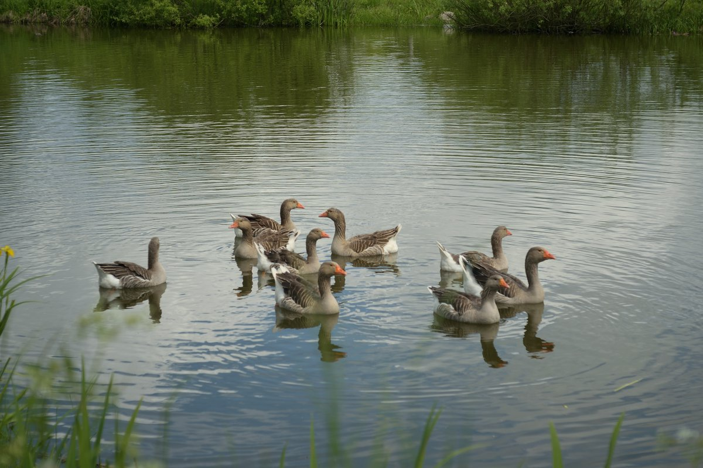
Крестьяне занимались ловлей зайцев и медведей, плели рыболовную снасть. В самой усадьбе находилась пасека на 350 ульев. В приусадебной роще Утешной помещик разводил гусей, для нужд которых шел ил с Брехова болота (ныне озеро Брехово в южной части поселка)

Slide 5
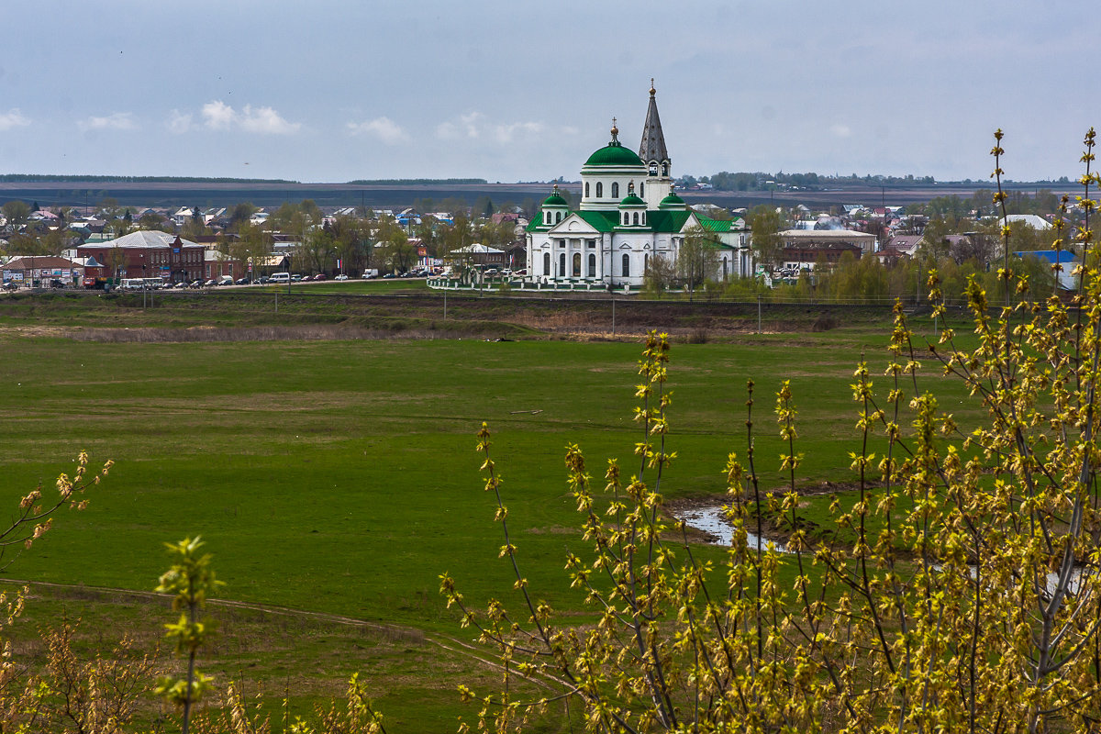
Что интересного в нашем поселке?

Slide 6
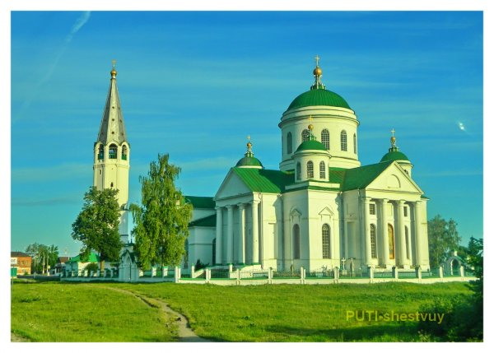
Собор Смоленской иконы Божьей Матери, воздвигнутый в честь победы над Наполеоном в 1803—1815 годах с отдельно стоящей шатровой колокольней, оставшейся от предшествовавшего Рождество-Богородицкого храма, построенного в 1721 году.

Slide 7
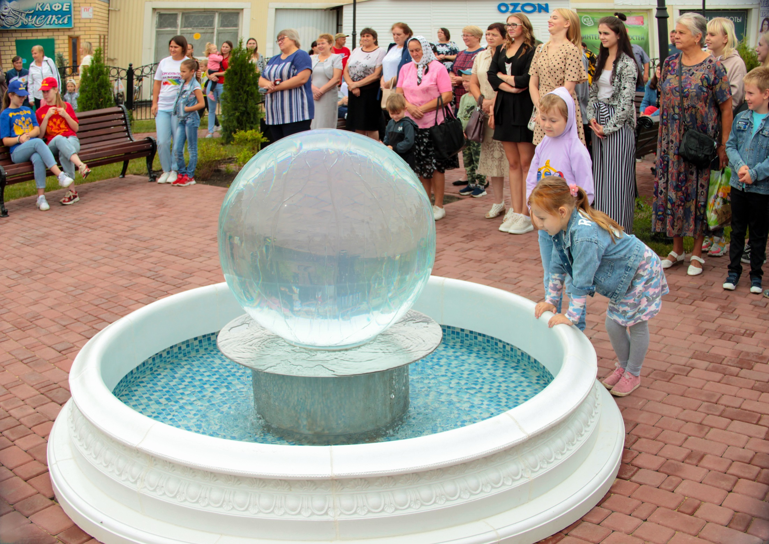
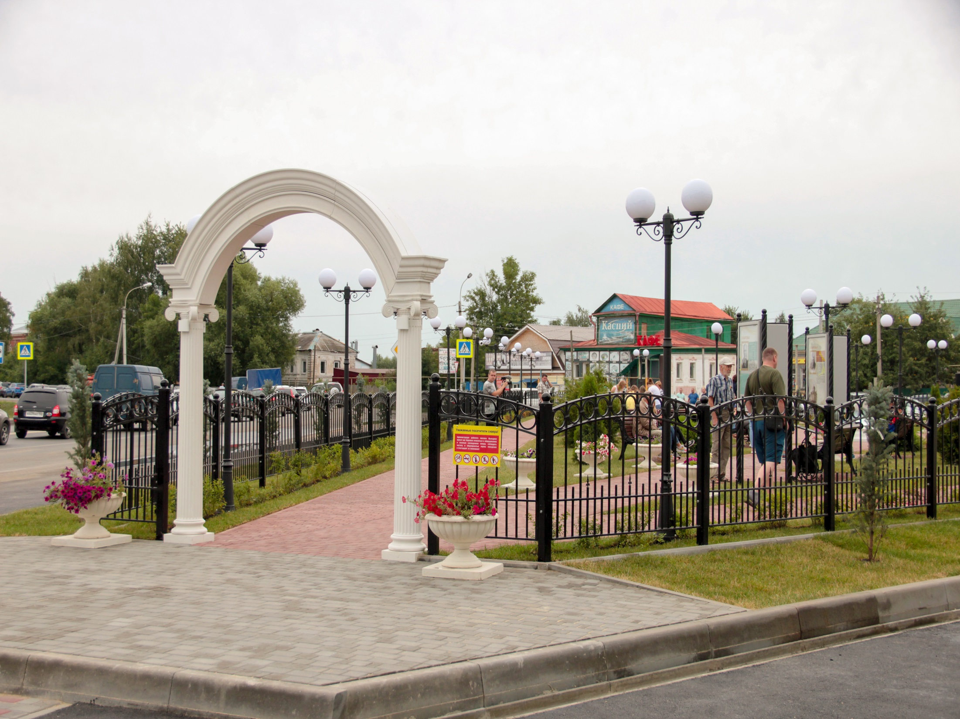
напротив Смоленского храма, где когда-то находился пост ГИБДД, а затем пустырь, вырос роскошный сквер, который посвятили Ивану Николаевичу Сахарову.

Slide 8
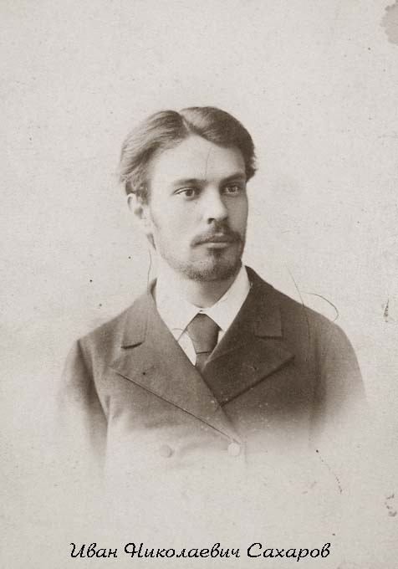
Иван Николаевич Сахаров (1860-1916) — крупный общественный деятель рубежа XIX-XX веков: гуманист, правозащитник, патриот, просветитель, меценат, популяризатор идей просвещения народных масс, пропагандист национальной культуры и искусства, уроженец села Выездная Слобода Арзамасского уезда.

Slide 9
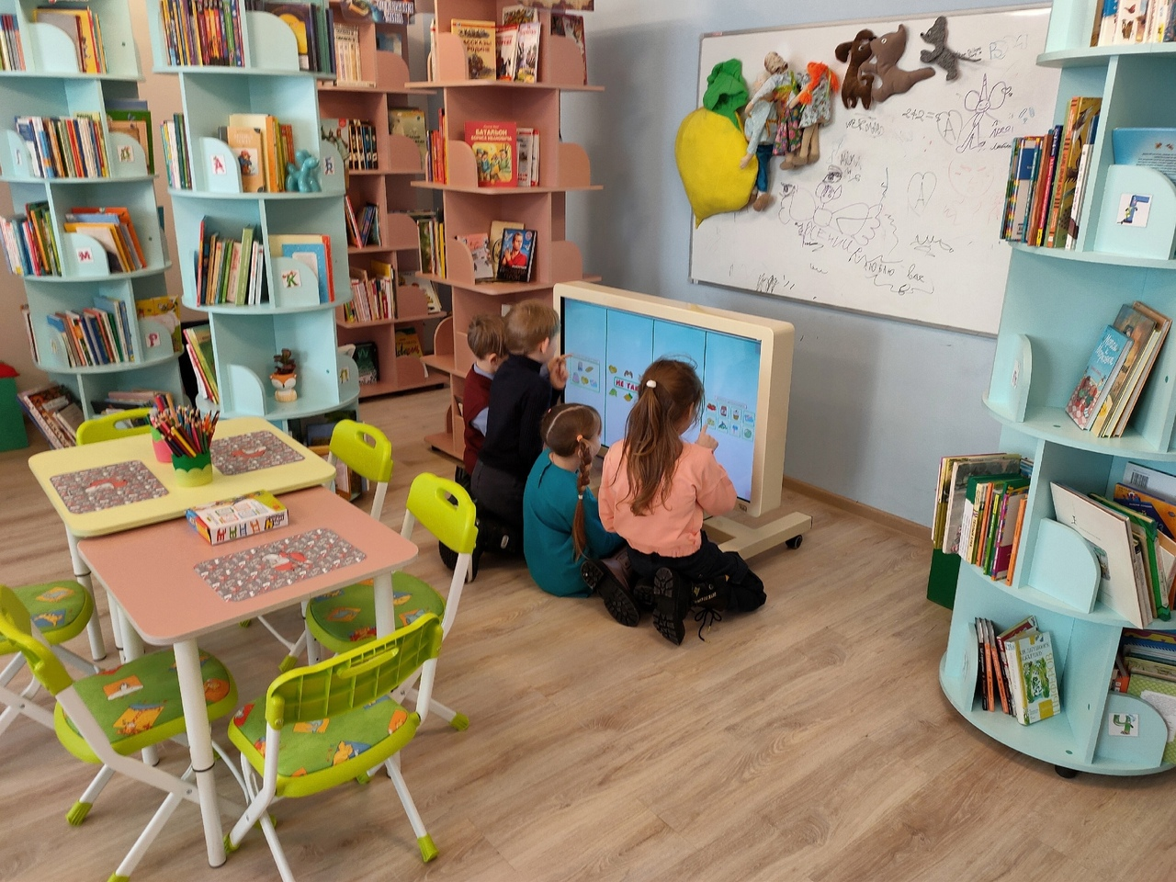
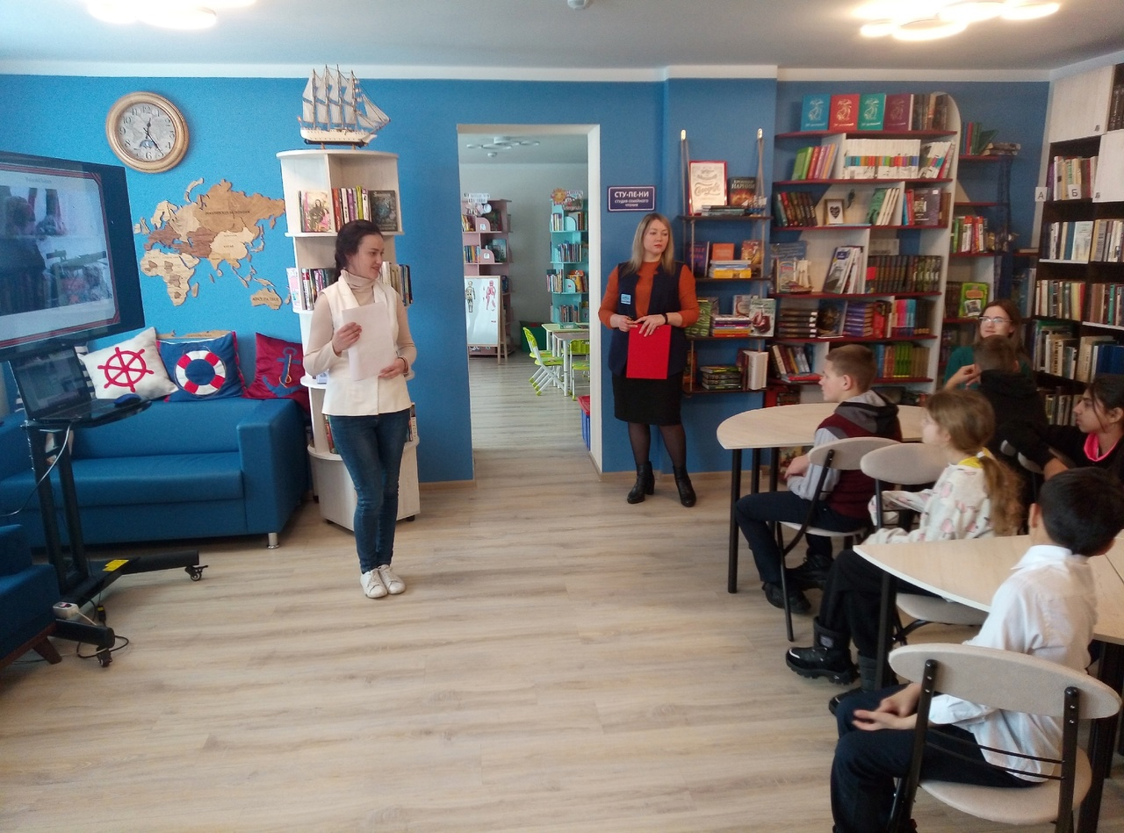
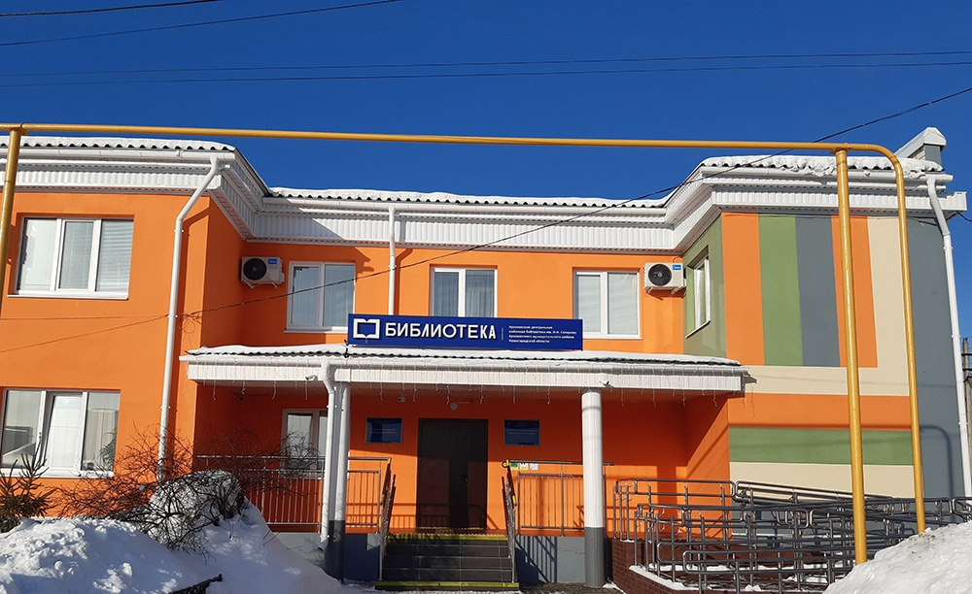
Централизованная библиотечная система Арзамасского района

Slide 10
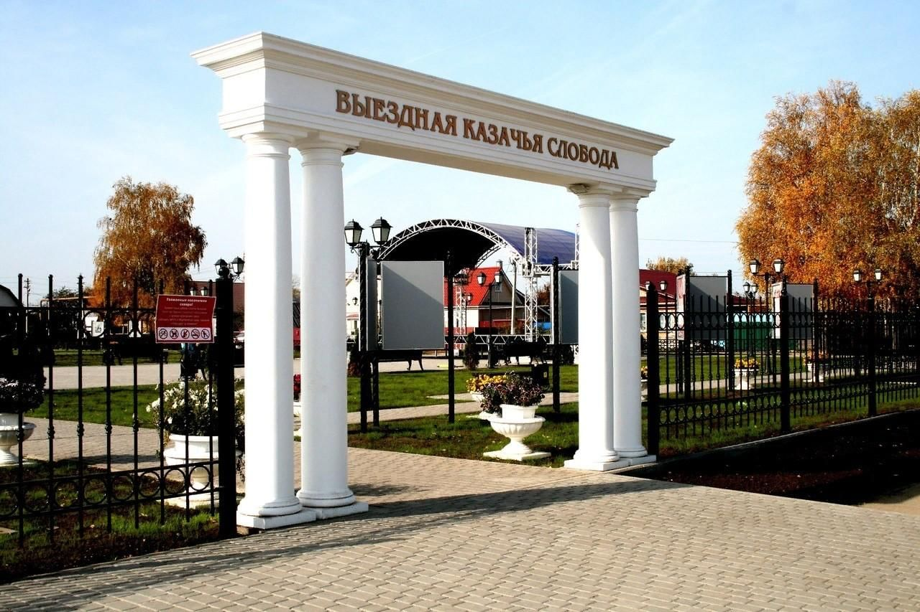
Сквер благоустроен в рамках областной программы «Вам решать». Вход оформлен оригинальной аркой, от проезжей части территория отделена ограждением. Здесь оборудованы современная сцена, ротонда, фотозона «Утешная роща», установлены лавочки, арт–объекты в виде пушек, стенды с информацией об известных людях и истории Выездного

Slide 11
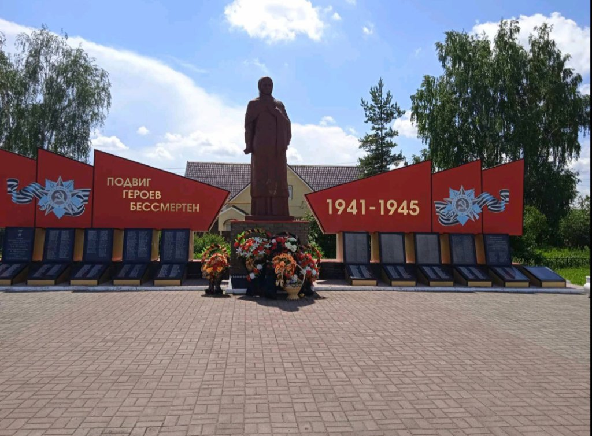
Памятник установлен в память об односельчанах, павших на фронтах Великой Отечественной войны. Возведение памятника начали в апреле 1985 года, закончила в ноябре 1985 года. Скульптурную композицию назвали Скорбящая мать. Проект разработал заслуженный деятель искусств РСФСР скульптор П.И.Гесув. В центре комплекса установлена фигура женщины в длинной одежде и платке. Она стоит, слегка наклонив голову, левая рука приложена к сердцу, пальцы правой сжаты в знак безысходной скорби. Фигура Родины-матери прямая, невосполнимые потери не сломили и не согнули ее, память ее светла и торжественна. Она горда своими сыновьями, они достойны ее памяти. С правой и левой стороны от памятника установлены стена, где закреплено, пять мраморных плит с именами погибших.

Slide 12
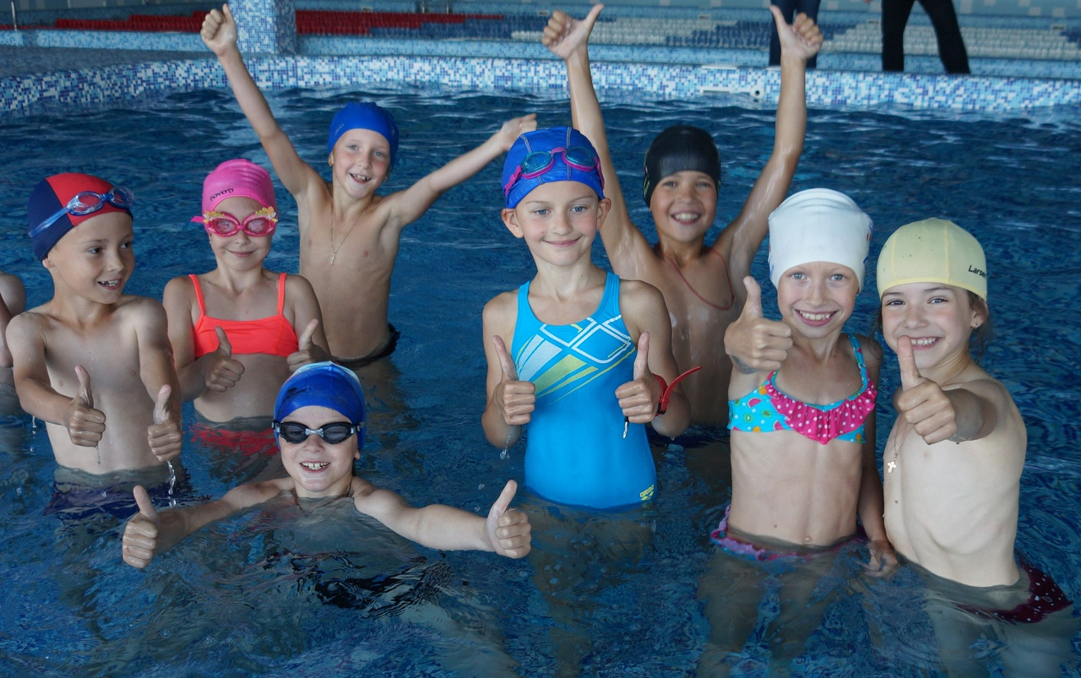
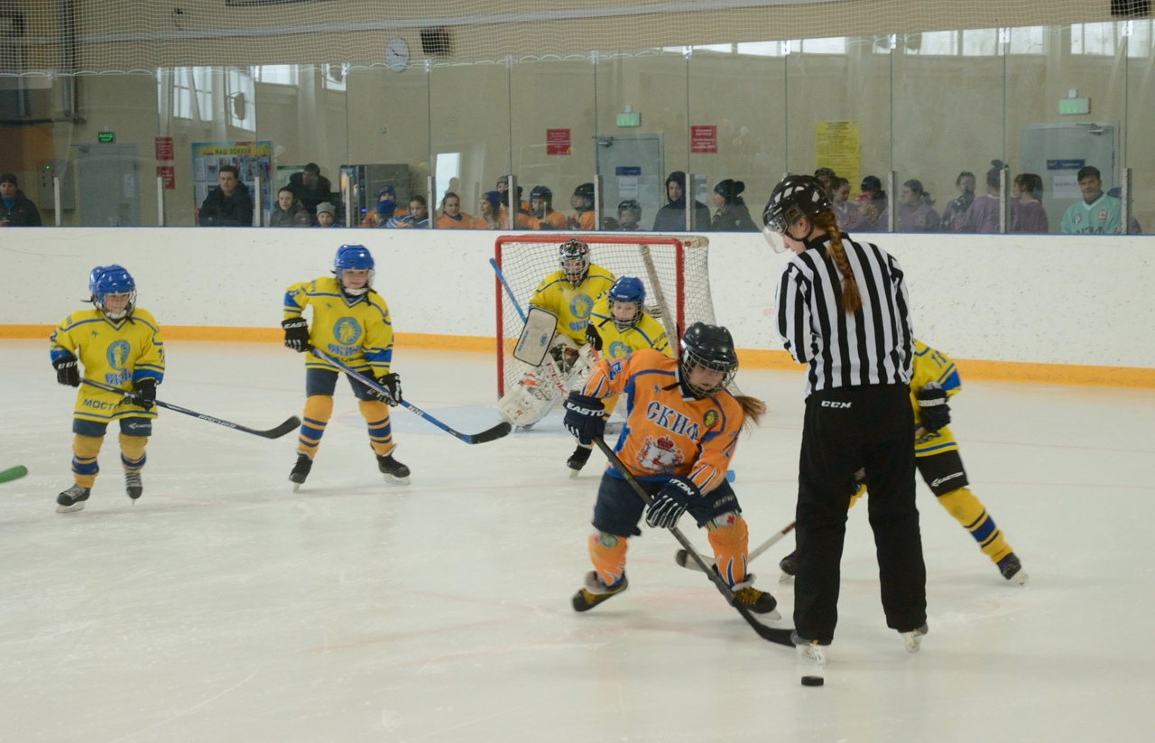
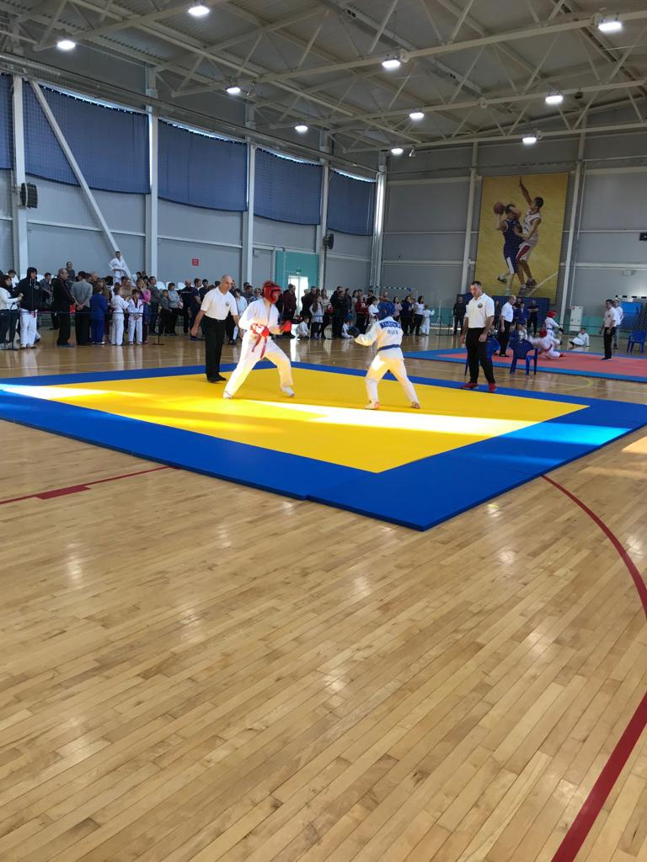
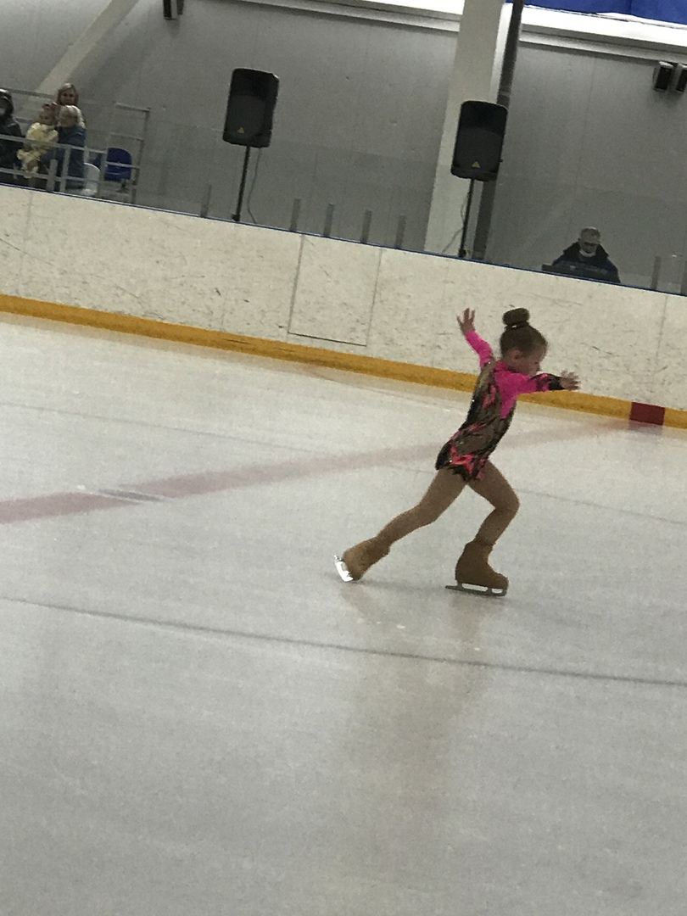
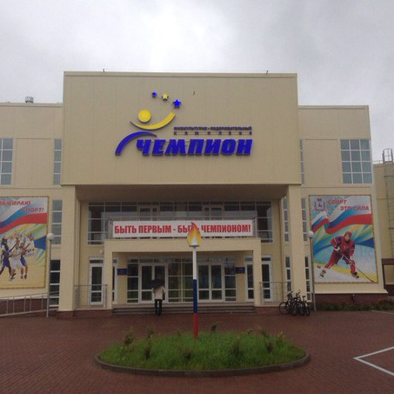
ФОК «Чемпион»

Slide 13
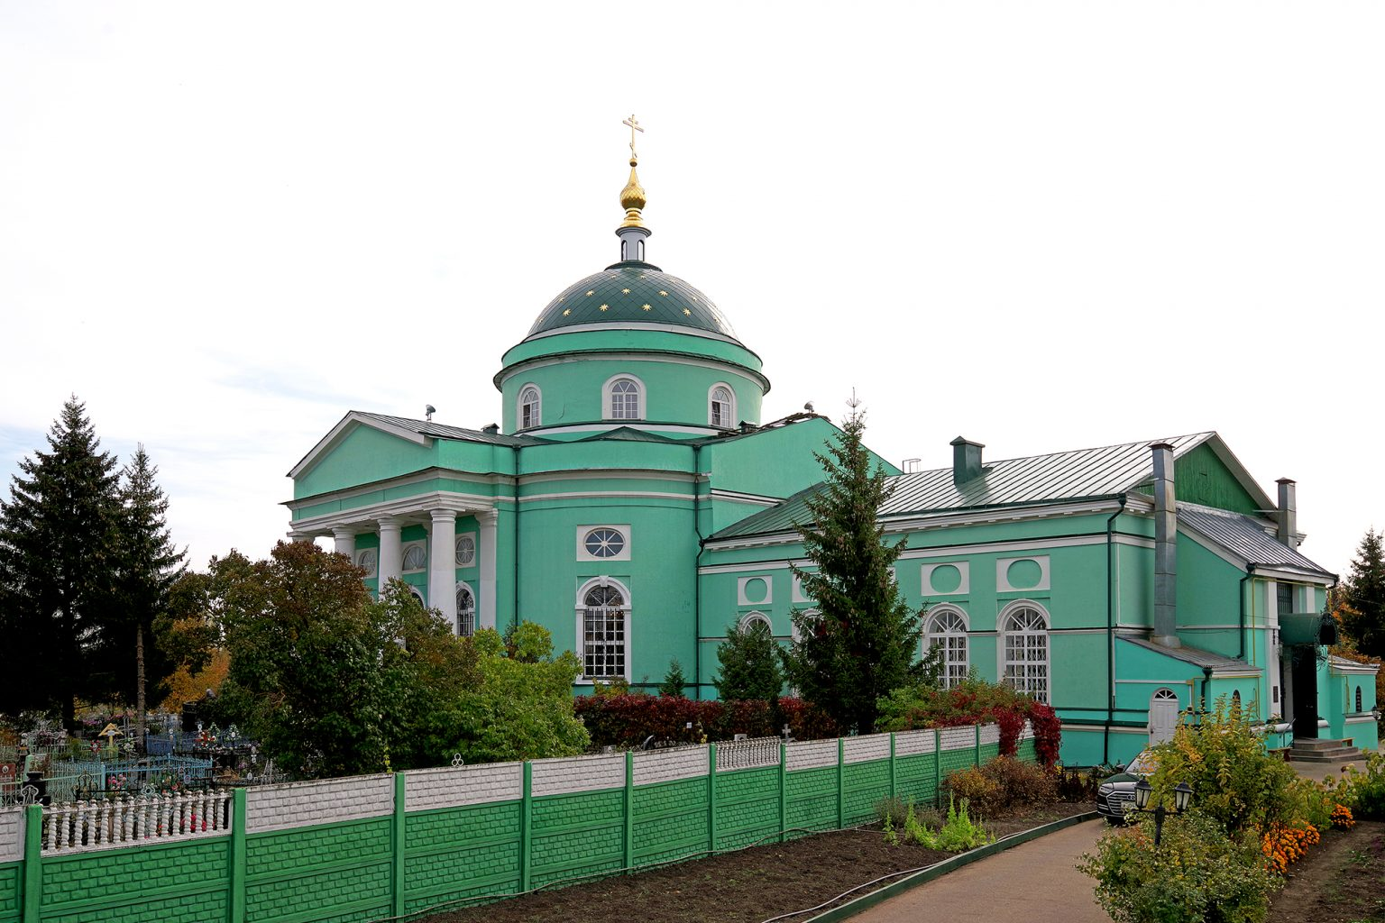
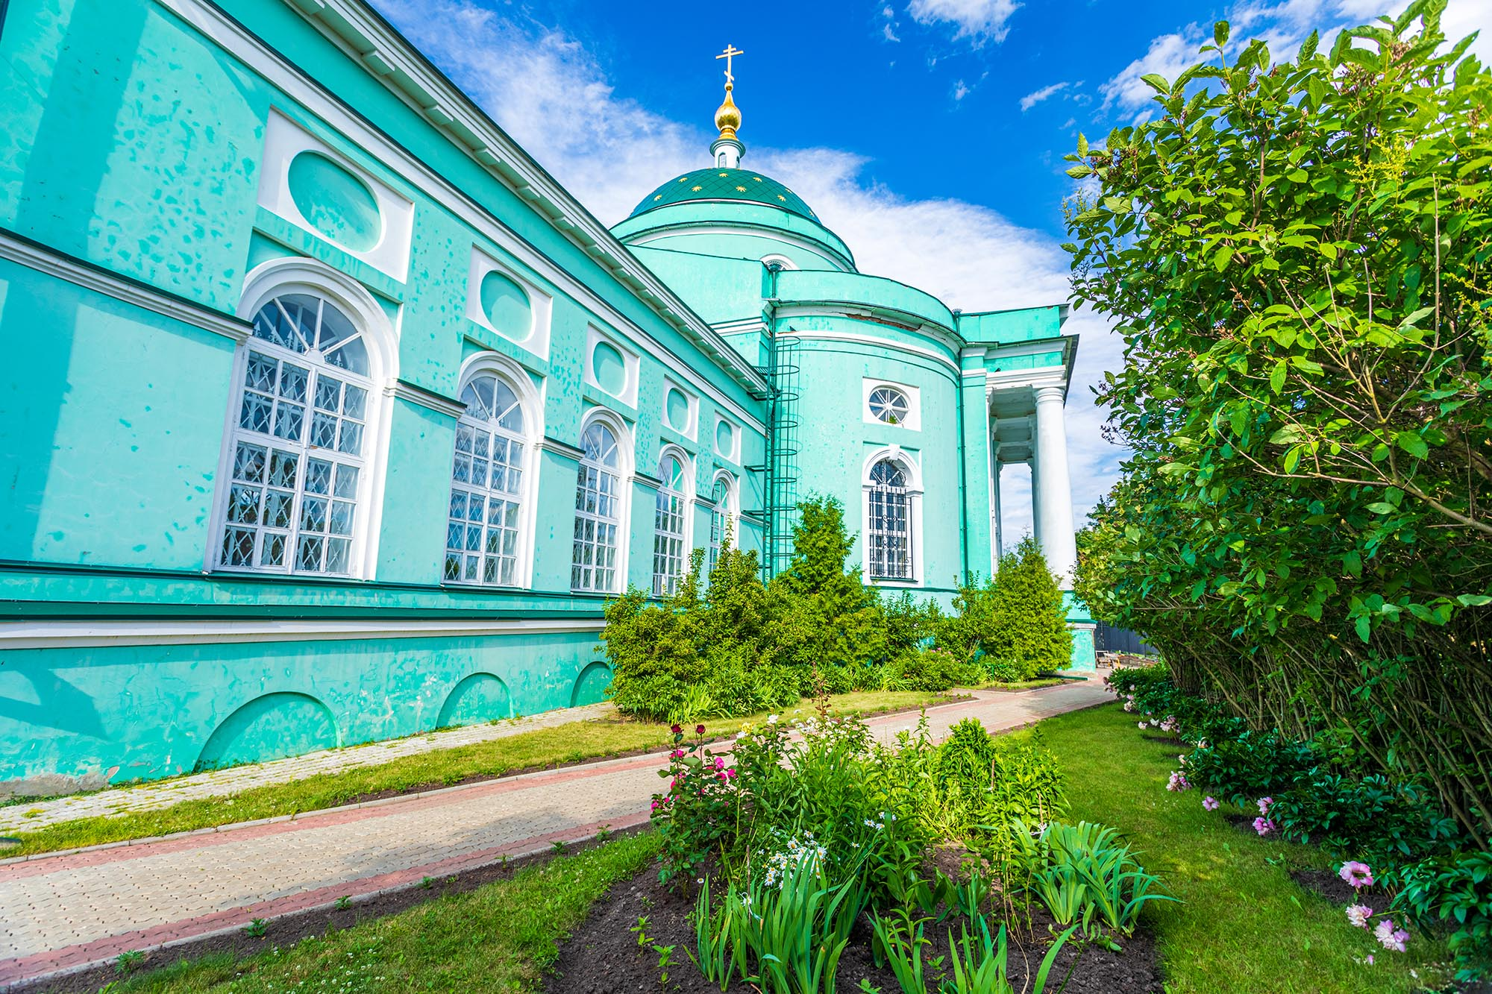
Храм в честь преподобного Сергия Радонежского (с. Выездное)

Slide 14
Он в Италии родился, Он своей семьей гордился. Он не просто мальчик—лук, Он надежный, верный друг.

Slide 15
Осторожно ! Двери Закрываются! До нОвых Встреч!

